Slide 1

Portálová řešení obcí
… jak na ně … na portály
Ing. Radan Březa, Václav Trejdl
NAKIT, s.p.
7.6. 2021, Praha
Notes:
xxxx

Slide 2
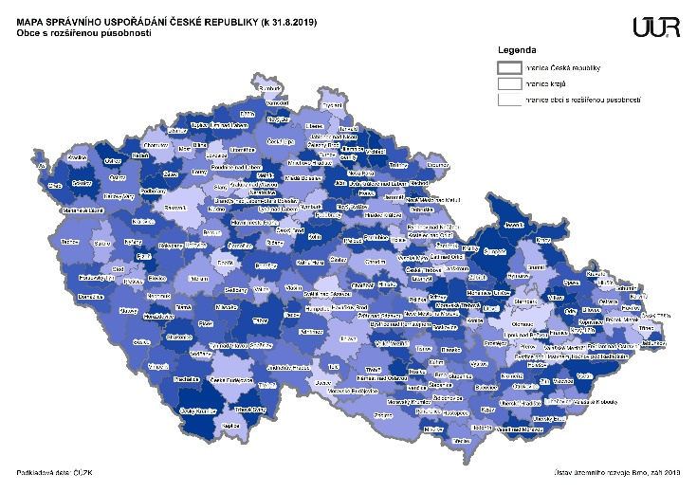
Co nás k tomu vede ?
Zákon o právu na digitální služby 12/2020
~ 6259 obcí
Obce jsou samostatné a samosprávné
Jejich webové stránky jsou
    jsou velmi různorodé
    jsou to weby (RO), ne portály (RW)
    většina je hodna modernizace
Přišla digitalizace

Slide 3
Digitalizace je když…
Katalog služeb
Agendové systémy
Federace portálů
Spisová služba
Digitální služby
Sdílení dat
Sdílené služby
Služby portálů
Bezpečnost
Provoz
Provozní parametry
Podpora
Základní registry
Propojený datový fond
Dostupnost
Důvěryhodnost
Integrita
NIA
Datové schránky
Formuláře
Platební brána
Notifikace
Objednávky
Role – zmocnění - zastupování

Slide 4
O čem to je - shrnutí
Sada doporučení, požadavků a témat užitečných při pořizování portálu
Co portál musí, může nebo nesmí dělat
Pro vedení obcí a zastupitele
Pro zadavatele výběrových řízení
Pro dodavatele
Aby si vzájemně porozuměli
Informace v dokumentech (v příloze – 2x Portál obce…)
mohou být korigovány výstupy analýzy PwC VZ0108269
Zpracování pravidel pro federaci portálů veřejné správy
Vedení obcí a zastupitelé
Dodavatelé
Business pohled
Technický pohled

Slide 5
Dotazy – odpovědi ?

Slide 6
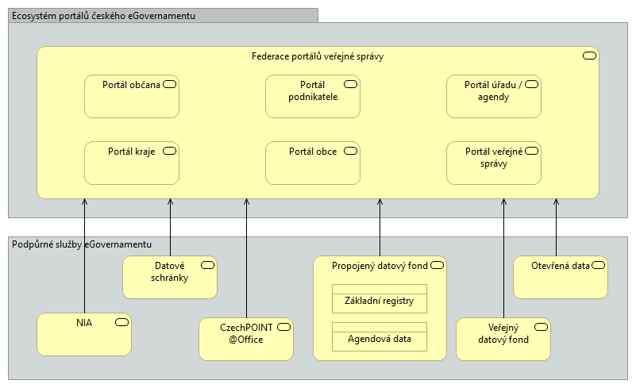
Struktura portálů eGovernmentu

Slide 7
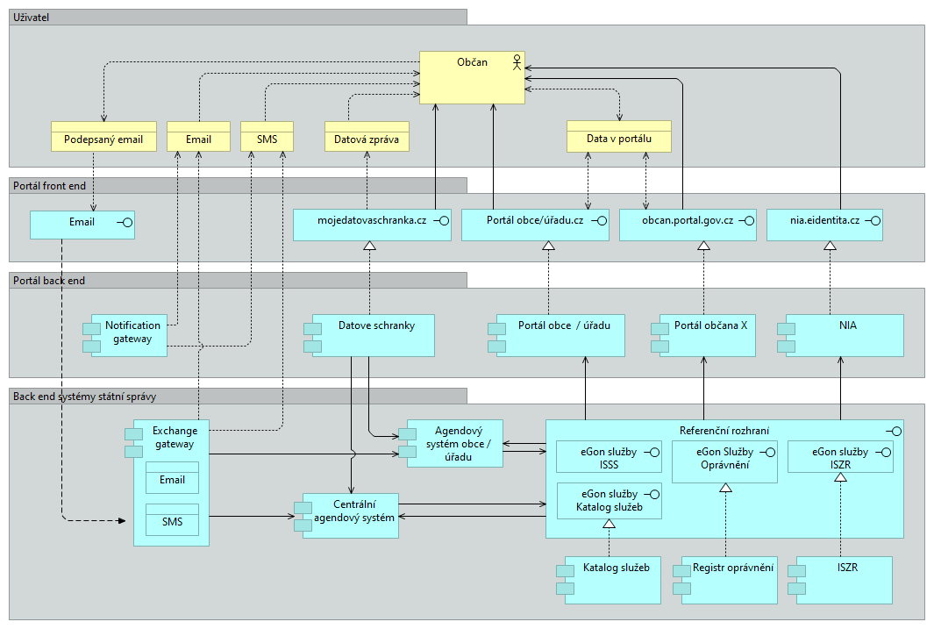
Architektura v celkovém kontextu

Slide 8
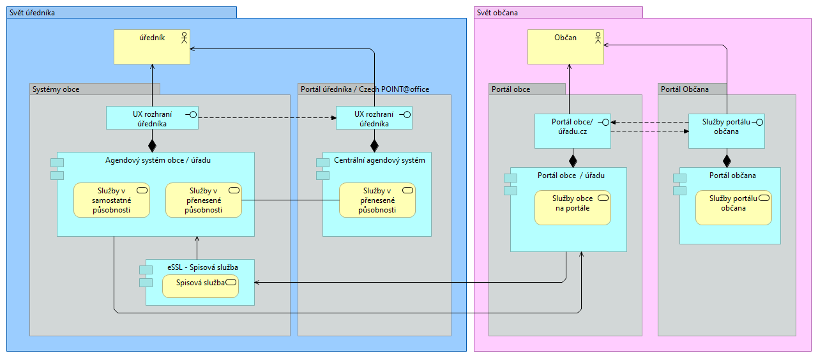
Vazba na agendy obce

